Slide 1
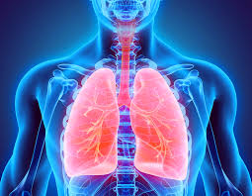
מערכת הנשימה
מגמת חינוך הגופני
מקיף עירוני א'
אשקלון
רכז המגמה-יואב עמרם
1

Slide 2
מערכת הנשימה
נשימה חיצונית
בשפת המדע, תהליך הנשימה נקרא חילופי גזים.
תהליך זה מתרחש ברמת הגוף השלם ואנו חשים בחסרונו כאשר אנו סותמים את האף ואת הפה.
בתהליך הנשימה נכנס אוויר לריאות ויוצא מהן בהרכב קצת שונה, שכן החמצן מועבר לתאים ומהריאות יוצא פחמן דו-חמצני.

Slide 3
נשימה תאית
גם בתאים מתרחשים חילופי גזים, כל תא קולט חמצן מן הדם ופולט אליו פחמן דו חמצני.
התאים הם אלו שצורכים את החמצן. החמצן מנוצל להפקת אנרגיה מחומרי המזון שמגיעים לתאים בתהליך המכונה נשימה תאית.
כל התאים זקוקים לחמצן שכן בלעדיו הם אינם יכולים להפיק אנרגיה, אך הם אינם מסוגלים לקבל חמצן ישירות מהאוויר ולכן החמצן מגיע אל התאים הודות לפעולתן של מערכת הנשימה ומערכת הדם.

Slide 4
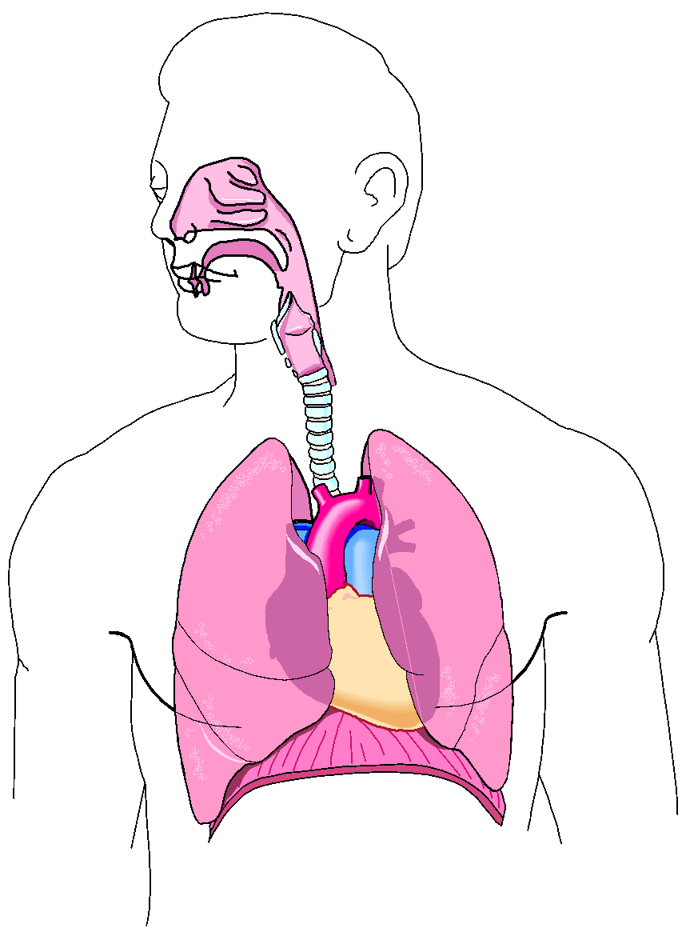
תפקידי מערכת הנשימה
1. אספקת חמצן- 2O
2. הרחקת הפחמן הדו- חמצני 2CO
3. שמירה על טמפ' הגוף
4 שמירה על מאזן חומצה ובסיס

Slide 5
האנטומיה של מערכת הנשימה
המבנה האנטומי כולל את:
דרכי הנשימה, את הריאות ואת הנאדיות
א. דרכי הנשימה כוללות:
1. הפה
2. חללי האף
3. גרון-בית הקול
4. קנה הנשימה
5. סמפונות ראשיים

Slide 6
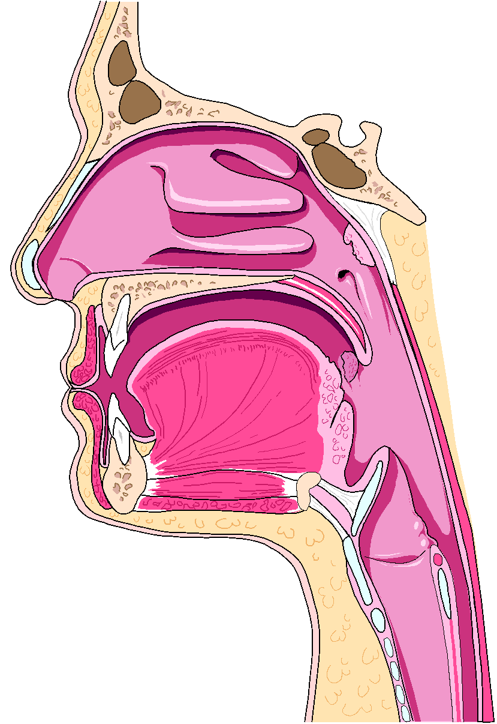
דרכי הנשימה
החך הקשה Hard Palate
חלל האף Nasopharynx
החך הרך Soft Palate
חלל הפה Oropharynx
הלשון Tongue
הלוע / Pharynx
מכסה הגרון Epiglottis
לסת תחתונה Mandible

Slide 7
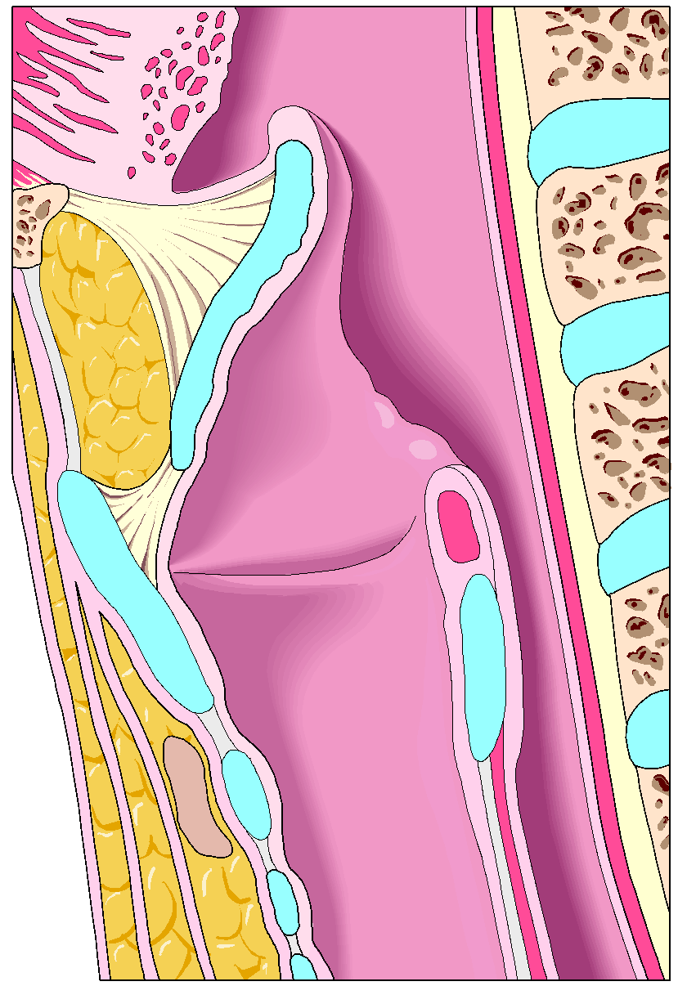
המשך דרכי הנשימה
הלשון Tongue
שקע אנטומיVallecula
מכסה הגרון Epiglottis
תיבת הקול Larynx
קנה הנשימה Trachea

Slide 8
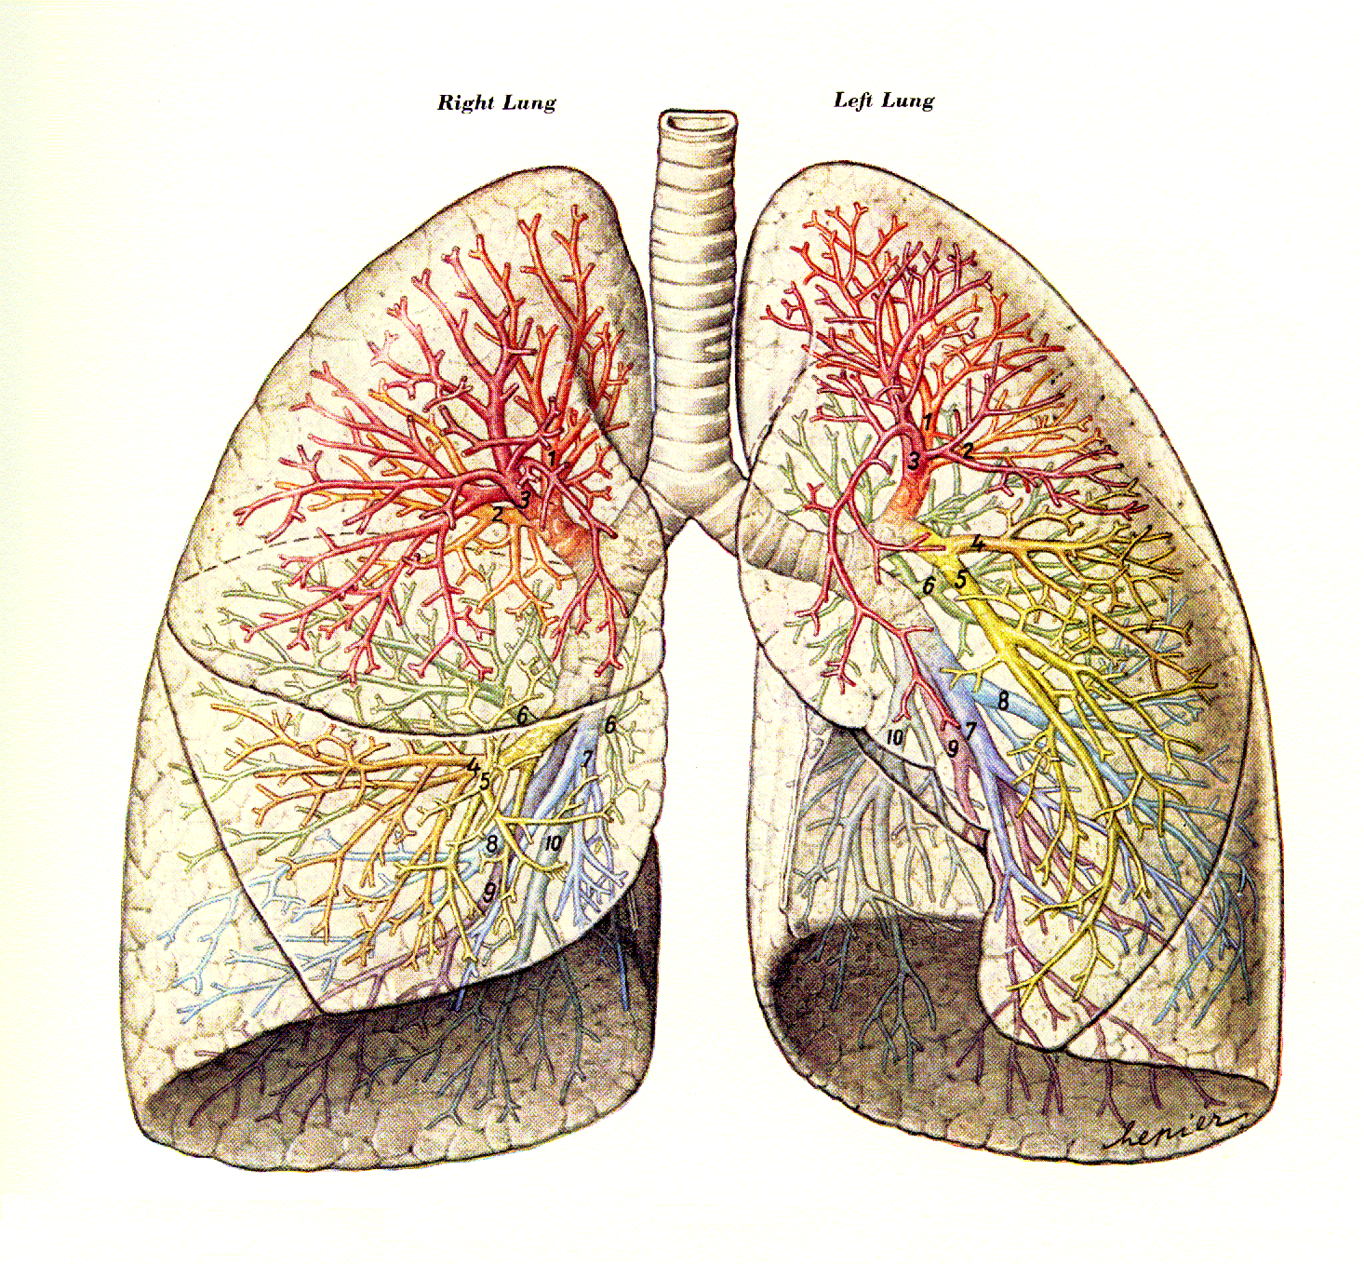
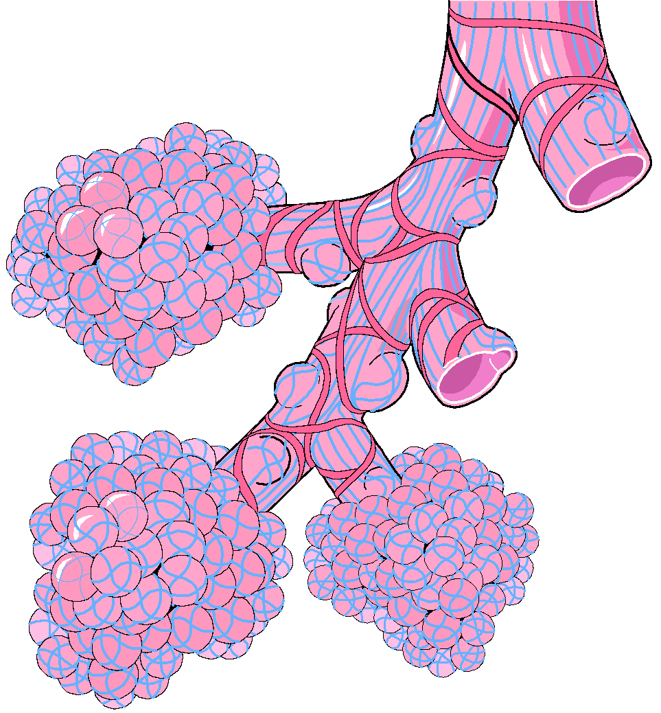
הענף הברונכיאלי
קנה הנשימה Trachea
סמפון שמאלי Left Bronchus
סמפון ימני Right Bronchus
סימפוניות Bronchioles
ריאה ימנית Right Lung
ריאה שמאלית Left Lung
נאדיות / Alveolus

Slide 9
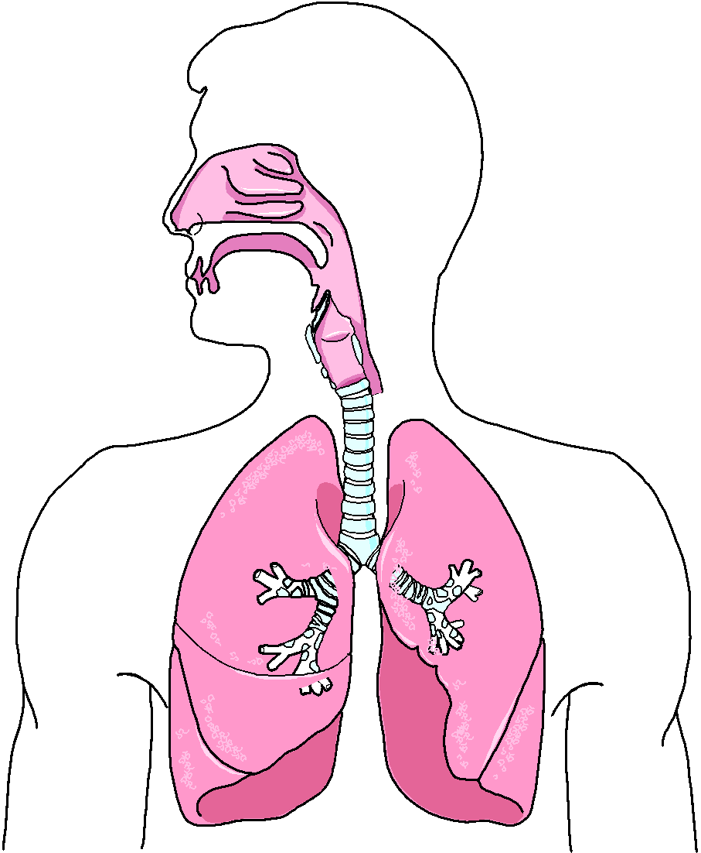
הריאות מחולקות לאונות / Lobes
בריאה הימנית שלוש אונות
בריאה השמאלית שתי אונות
אונה עליונה Upper Lobe
אונה עליונה Upper Lobe
אונה אמצעית Middle Lobe
אונה תחתונה Lower Lobe
אונה תחתונה Lower Lobe

Slide 10
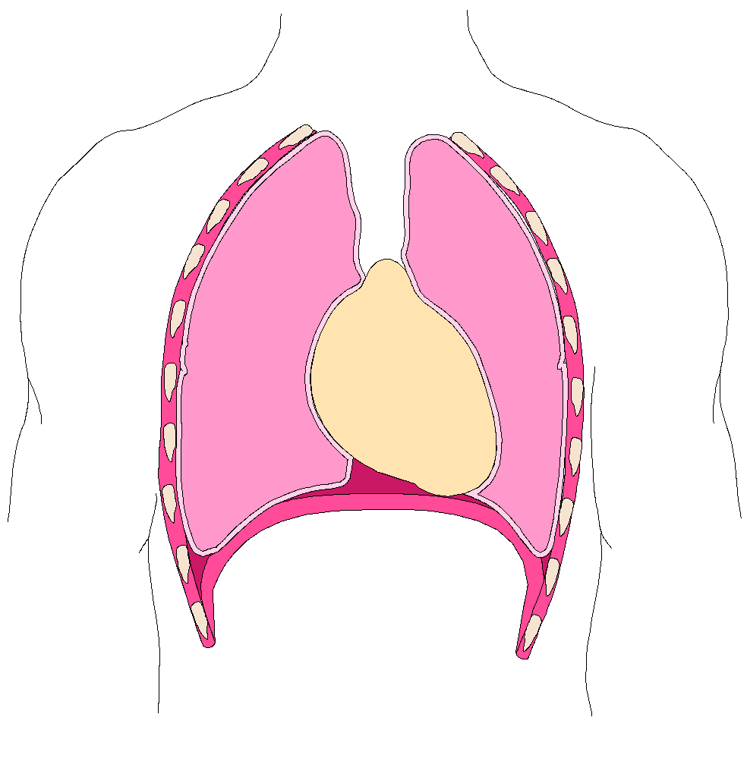
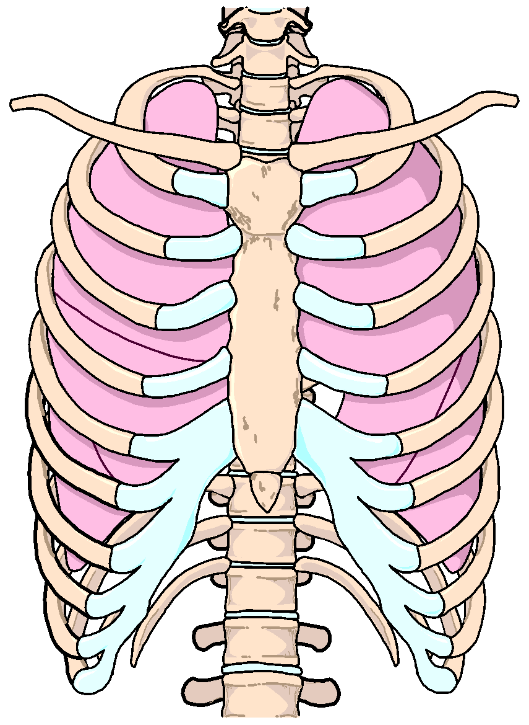
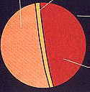
אברי עזר נשימתיים
כלוב בית החזה Rib Cage
שרירים בין צלעיים Intracostal Muscles
עצם הבריח Clavicle
קרום הצדר החיצוני Parietal Pleura
קרום הצדר הפנימי Visceral Pleura
צלעות Costal
סרעפת Diaphragm
עצם החזה Sternum
נוזל Fluid

Slide 11
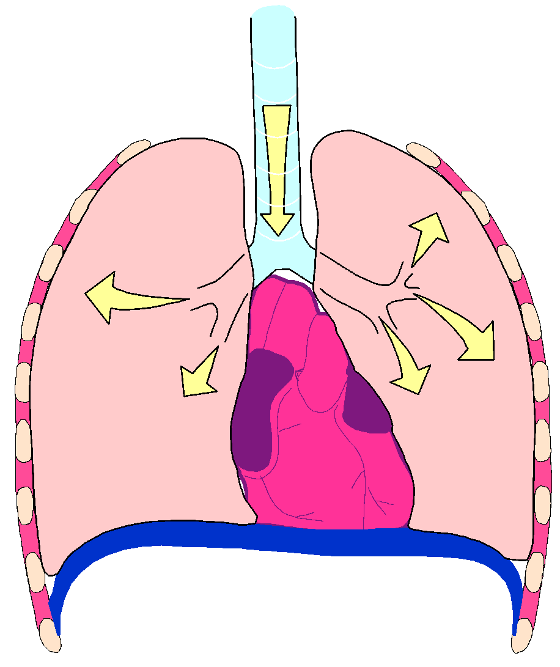
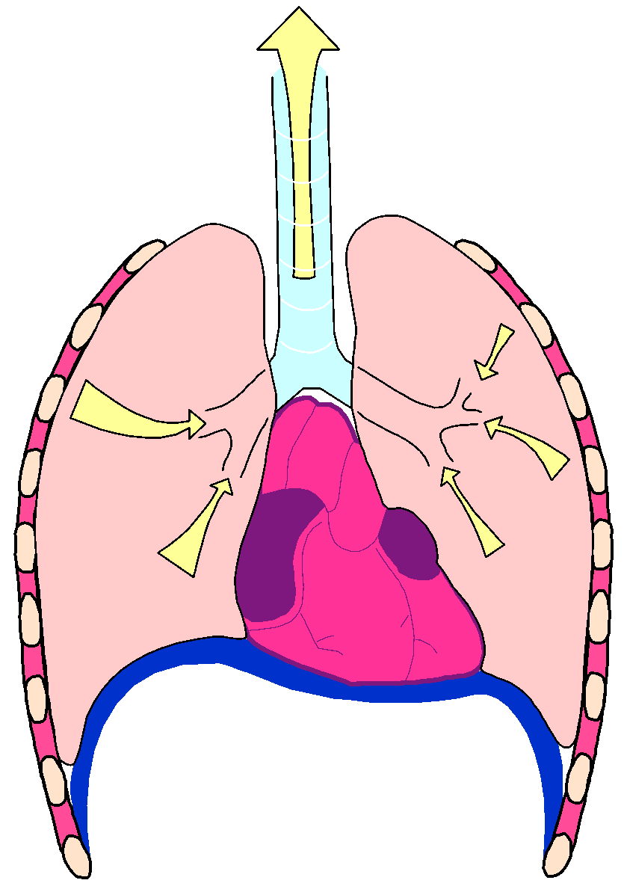
מכניזם הנשימה
מנגנון האוורור-המכאניקה של הנשימה
נשיפה- תהליך פסיבי (2/3 מאורך הנשימה(
שאיפה -תהליך אקטיבי (1/3 מאורך הנשימה(
השרירים הבין צילעיים והסרעפת מתכווצים
השרירים הבין צלעיים והסרעפת מתרפים
בית החזה מתרחב
בית החזה והריאות מתכווצים
הריאות “ נמשכות” ומתרחבות עם בית החזה - עקב התת לחץ בין קרומי הפלאורה/צדר
הלחץ בריאות - עולה
אוויר ננשף מהריאות –הנשיפה מסתיימת ברגע שיש השוואת לחצים בין הלחץ האטמוספרי בתוך הריאה ללחץ האטמוספרי באוויר
הלחץ בריאות - יורד
אוויר נשאף לריאות-מסתיים ברגע שיש השוואת לחצים בין הלחץ האטמוספרי בתוך הריאה ללחץ האטמוספרי באוויר

Slide 12
המשך מכניזם הנשימה
נשימה מאומצת
במצבים של קושי בשאיפה או בנשיפה בזמן פעילות גופנית השרירים הבינצלעיים ושריר החזה יעזרו בפעולת השאיפה.
בנשימה מאומצת השרירים הבינצלעיים מתכווצים ומעלים את הצלעות מעלה בתנועה המכונה-"ידית הדלי"

Slide 13
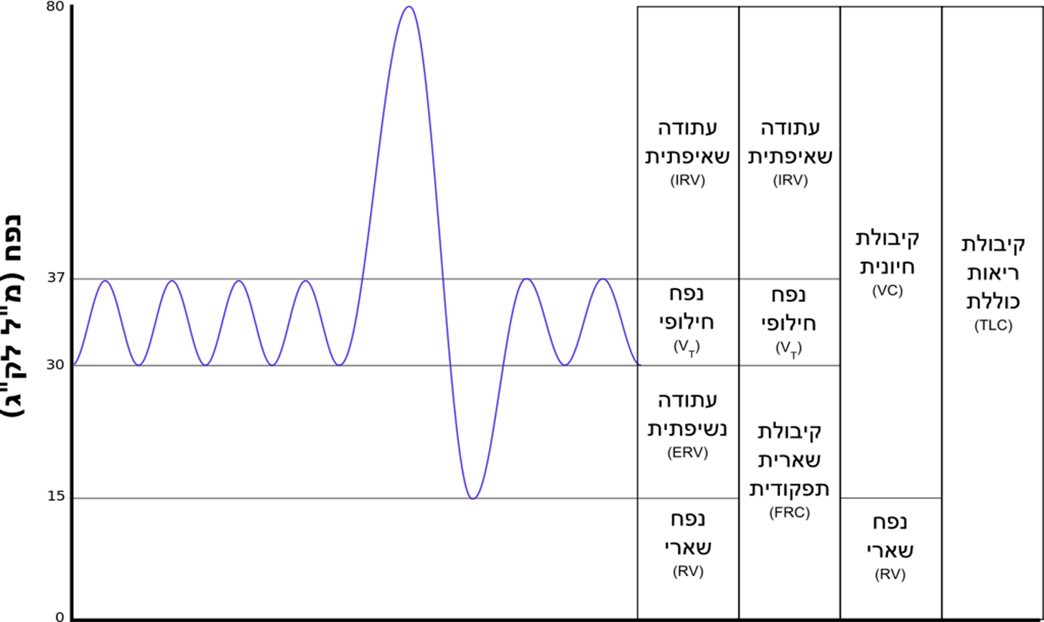
נפחי הריאות והקיבולת

Slide 14
8 ערכים בנפחי נשימה
1.Tidal Volume - TV נפח מתחלף -
נפח האוויר הממוצע הנשאף בנשימה שקטה. במצב מנוחה ערכיו
נמצאים בטווח 0.4-1 ליטר
-IRV .2 נפח שאיפה רזרבי-
נפח האוויר שניתן לשאוף מסוף שאיפה רגילה.2.5-3 ליטר
-ERV .3 נפח נשיפה רזרבי-
נפח האוויר שניתן לנשוף מסוף נשיפה רגילה 1-1.5 ליטר
-RV .4 נפח שארית-
נפח האוויר שנשאר בריאות בתום נשיפה מרבית- 1200 מ"ל

Slide 15
-TLC .5 קיבולת הריאה הכוללת
נפח האוויר המצוי בריאות בסוף שאיפה מאומצת
-FVC .6 קיבולת חיונית
נפח האוויר המרבי שניתן לנשוף מסוף שאיפה מרבית, 4-4.5 ליטר
-IC .7 קיבולת שאיפתית-
נפח האוויר המרבי שניתן לשאוף מסוף נשיפה רגילה, 3-3.5 ליטר
-FRC .8 קיבולת שארית תפקודית-
נפח האוויר שנשאר בריאות בתום נשיפה רגילה, 2.5 ליטר
נפחי הריאות של האדם תלויים בגיל, במין בגודל ובגזע.
ה-RV- נפח השארית נוטה לגדול עם הגיל.
ה-IRV-נפח השאיפה הרזרבי וה-ERV-נפח הנשיפה הרזרבי קטנים עם הגיל.
השינויים הללו עם הגיל נובעים מהירידה במרכיב האלסטי של הרקמה הריאתית.

Slide 16
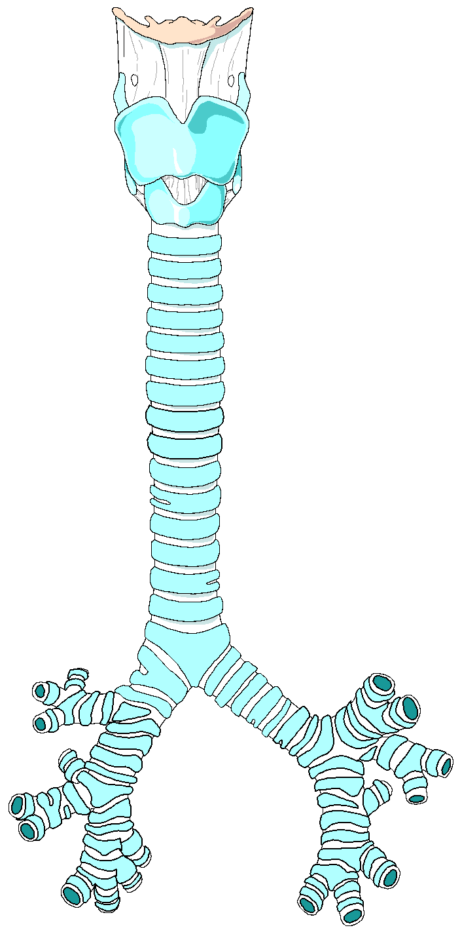
אוורור הריאות
.1 אוורור הריאות במנוחה:
אוורור ריאתי( VE)-זוהי התנועה הרציפה והמחזורית של האוויר אל תוך הריאות ומחוצה להן.
אוורור הריאות במנוחה הוא 6-7.5 ליטר בדקה כאשר הנפח המתחלף(VT) הוא 0.5 והתדירות(F) 12-15 נשימות בדק'.
2. אוורור נאדיתי:
איוורור בועית הנשימה. הנאדייה מקשרת בין מערכת הנשימה למערכת הדם ודרכה נעשה תהליך חילוף הגזים. היא מעבירה O2 לכלי הדם וקולטת CO2 מהדם.

Slide 17
המשך אוורור הריאות
נפח מת אנטומי:
זהו נפח האוויר הכלוא בתוך דרכי הנשימה(קנה וסמפונות)
נפחו הוא כ-150 מ"ל. לפיכך, מתוך 500 מ"ל של VT(נפח מתחלף)
רק 350 מ"ל של אוויר יגיע לריאות ו150 מ"ל יישאר כנפח מת אנטומי
מה משפיע על תהליך העברת הגזים לנימי הדם הוא האוורור הנאדיתי ולא האוורור הראתי.

Slide 18
בנשימה עמוקה רוב האוויר יגיע אל הנאדיה ופחות אוויר יישאר כנפח מת אנטומי ואילו בנשימה שטחית ומהירה(נשימת כלב)רוב האוויר יישאר כנפח מת אנטומי ופחות אוויר יגיע אל הנאדיה.
נפח מת פזיולוגי:
זהו נפח האוויר הכלוא בתוך הנאדיות שלא מצליח לעבור לנימי הדם והוא כולל בתוכו גם את הנפח המת האנטומי.
3. אוורור הריאות במאמץ:
בזמן מאמץ ניתן לראות עליה חדה באיוורור הריאתי. עלייה זאת היא תוצאה של עלייה בנפח המתחלף VT-והגברת תדירות הנשימה-F .

Slide 19
נפחי ריאות דינאמיים
שני הפרמטרים הקובעים את האוורור הראתי הם:
הנפח המתחלף של הריאהVT- .
תדירות הנשימה.F-
-ככל שמשך זמן המילוי של הריאה באוויר יהיה קצר יותר כך תגדל יותר תדירות הנשימה(F), ובדרך זו יגדל האוורור הריאתי -VE.
לפיכך, האוורור הריאתי תלוי יותר במהירות זרימת האוויר מדרכי הנשימה בריאות החוצה ובחזרה לדרכי הנשימה בריאות ופחות בכמות האוויר שנכנס לריאות.
מהירות זרימת האוויר מושפעת מ-
1. חסימה בדרכי הנשימה.
2. ירידה באלסטיות של רקמת הריאה.

Slide 20
מבחני ריאה דינאמיים
המבחנים נועדו כדי לאבחן מחלות ריאה, הם בודקים את תפקודי הריאות.
מבחן - FEV1 בודק את נפח האוויר המירבי שיכול להינשף בשנייה ה-1 של הנשיפה. משקף את מידת הכוח הנשיפתי ואת ההתנגדות הכללית לתנועת אוויר בריאות. מצב תקין של FEV1 הוא 85% מהקיבולת החיונית ננשפת השנייה הראשונה. ברגע שיש 70% מהקיבולת החיונית בשנייה ה-1 מתחילה להיווצר בעיה נשימתית. במקרים של 40% מהקיבולת החיונית מדובר במחלות ריאה קשות כגון אסטמה ואמפיזמה ,הרס נאדיות הריאה וכ"ו.

Slide 21
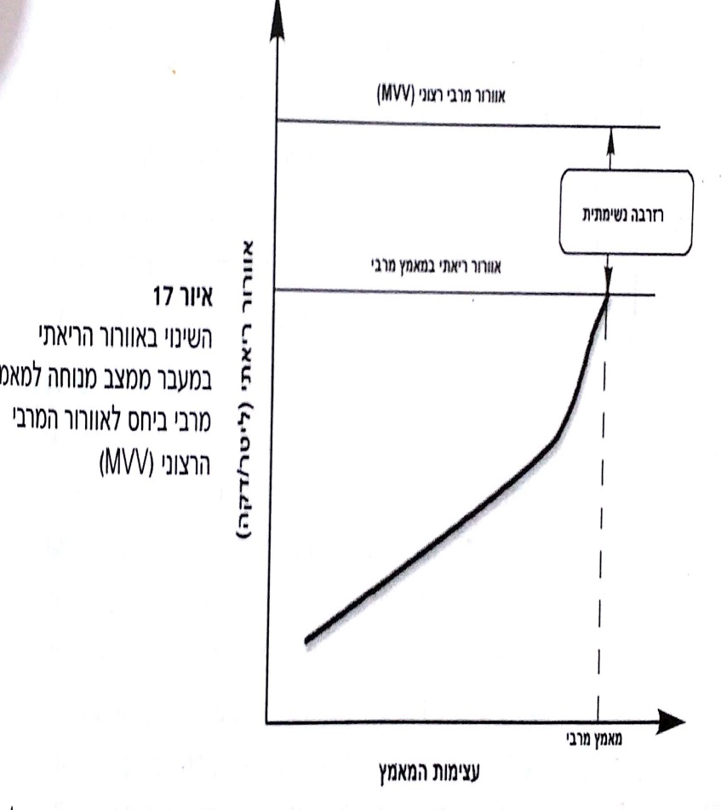
.2 מבחן – MVV בודק את האוורור המרבי הרצוני. המבחן דורש נשימות עמוקות ומהירות במשך 15 שנ'. את נפח האוורור המירבי שהתקבל ב-15 שנ' כופלים ב-4 ואז מקבלים את נפח האוורור הריאתי המרבי הצפוי, בערכים של ליטר בדקה.
באיור 17 עמ' 256 ניתן לראות שאצל אנשים בריאים שאינם ספורטאים האוורור המרבי הרצוני(MVV) גבוה בכ-25% מהאוורור הריאתי שלהם בזמן מאמץ מרבי. לפיכך אדם במאמץ מרבי אינו מנצל את כל יכולת האוורור שלו הרצונית מאחר ונשארים לו הרבה רזרבות נשימתיות בדרכי הנשימה.
לעומת זאת אצל ספורטאים אירוביים לעיתים לא נראה רזרבות נשימתיות מאחר והם מנצלים את יכולת האוורור שלהם.

